Slide 1
Відкритий міжнародний університет розвитку людини «Україна» Інженерно-технологічний інститут Кафедра технології харчуванняКурсовий проєкт З освітньої компоненти «Устаткування закладів ресторанного господарства» на тему: Кипятильник газовий.
Виконав здобувач освіти групи ТХ-22-1 освітнього ступеня «бакалавр» спеціальності 181 харчові технології Осіпов Юрій Юрійович
ПІП керівника Бровенко Т.В. кондидант технічних наук, доцент.

Slide 2
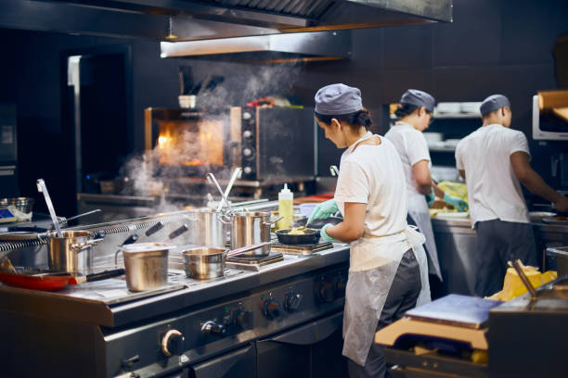
Вступ
Сучасні заклади ресторанного господарства потребують ефективного обладнання для швидкого нагрівання води, що є невід'ємною частиною багатьох технологічних процесів. Газові кип’ятильники дозволяють значно підвищити продуктивність і знизити витрати на енергію. Однак багато існуючих моделей мають недоліки, зокрема низьку енергоефективність, високі витрати на обслуговування та недостатню безпеку.
Мета курсової роботи — розробка конструкції газового кип’ятильника з покращеними характеристиками, що забезпечить більш ефективний процес нагрівання води при мінімальних енергетичних витратах і відповідатиме сучасним вимогам до безпеки та екологічності.

Slide 3
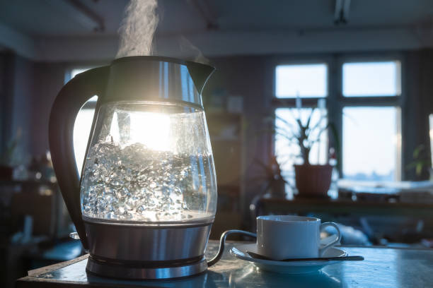
Характеристика вихідних матеріалів та готової продукції
Основним вихідним матеріалом у технологічному процесі є вода, яка повинна відповідати нормам якості питної води, встановленим ДСТУ 2877:2014. Для ефективної роботи кип’ятильника важливо, щоб початкова температура води була не нижче 10°C, оскільки це впливає на швидкість нагрівання. Готовою продукцією є гаряча вода, температура якої досягає 100°C. Її теплоємність становить 4,18 Дж/г°C, що дозволяє точно розрахувати необхідну кількість тепла для нагрівання. Правильний вибір параметрів води забезпечує ефективну роботу обладнання та мінімізує утворення накипу на теплообміннику.

Slide 4
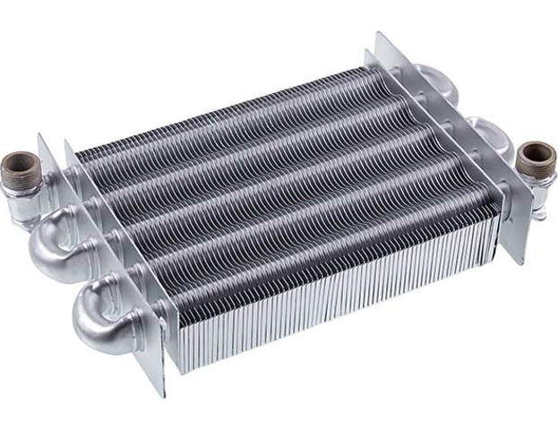
Існуючі варіанти організації технологічного процесу
Процес нагрівання води в газових кип’ятильниках може бути організований різними способами, залежно від конструкції апарату. Найпоширенішими є кип’ятильники з прямим нагрівом та теплообмінниками зі змійовиками або трубками. У схемі прямого нагріву вода контактує з джерелом тепла безпосередньо, що забезпечує швидке підвищення температури, але неефективно використовує енергію. Натомість використання теплообмінника зі змійовиком забезпечує рівномірний розподіл тепла по всьому об'єму води, знижує втрати енергії та підвищує ефективність роботи.

Slide 5
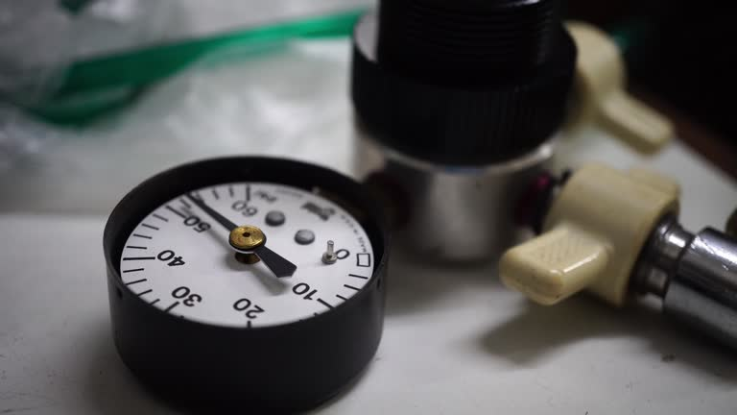
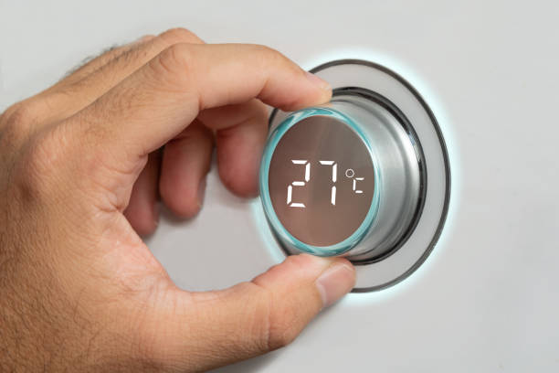
Обґрунтування вибору конструкції, правила експлуатації, техніка безпеки
Для цього проекту обрано конструкцію з теплообмінником у вигляді змійовика через його високу енергоефективність і простоту обслуговування. Цей тип теплообмінника забезпечує рівномірний розподіл тепла, що знижує витрати газу та підвищує безпеку роботи. Основними правилами експлуатації є регулярна перевірка герметичності системи, контроль за температурою води та тиском газу. Серед заходів безпеки — встановлення автоматичних терморегуляторів і датчиків тиску для запобігання аваріям.

Slide 6
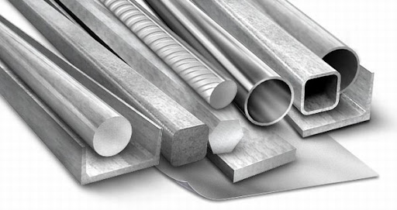
Розрахунки
Матеріальні розрахунки показали, що оптимальним матеріалом для теплообмінника є нержавіюча сталь, яка забезпечує високу теплопровідність і стійкість до корозії. Конструктивні розрахунки визначили, що товщина стінок труб повинна становити не менше 4 мм для забезпечення надійності роботи при високих температурах. Теплові розрахунки підтвердили, що коефіцієнт теплопередачі системи досягає 95%, що дозволяє ефективно використовувати енергію газу.

Slide 7
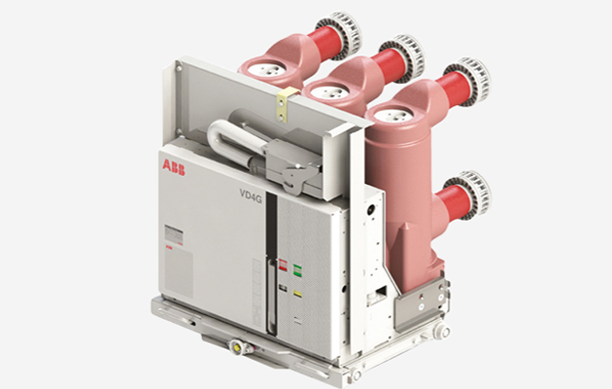
Охорона праці
Забезпечення безпеки праці під час експлуатації кип’ятильника є одним із ключових завдань. Для цього використовуються автоматичні вимикачі подачі газу, які миттєво спрацьовують у разі перевищення допустимих параметрів температури або тиску. Корпус апарату вкритий теплоізоляційними матеріалами, що захищають персонал від можливих опіків. Також передбачено регулярне технічне обслуговування, яке включає перевірку герметичності з’єднань та очищення теплообмінника.

Slide 8
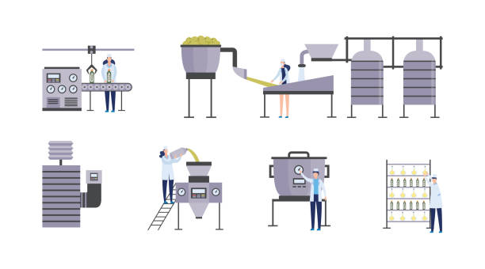
Охорона навколишнього середовища
Для мінімізації впливу на довкілля проектом передбачено встановлення фільтрів для очищення відпрацьованих газів, що знижують викиди оксидів азоту та сажі. Вода, що використовується в системі, проходить через систему очищення перед скиданням, щоб уникнути забруднення водойм. Крім того, обрані матеріали для теплоізоляції та конструкції є екологічно безпечними та підлягають переробці після завершення строку експлуатації.

Slide 9
Висновки
У ході виконання курсової роботи було розроблено проект газового кип’ятильника, що відповідає сучасним вимогам енергоефективності, безпеки та екологічності. Проведені дослідження підтвердили доцільність використання теплообмінника у вигляді змійовика для рівномірного нагріву води та мінімізації теплових втрат. Основні результати роботи включають:
Проектований газовий кип’ятильник демонструє покращену енергоефективність, підвищену продуктивність і зниження експлуатаційних витрат, що робить його перспективним для впровадження у закладах ресторанного господарства.
1
2
3
Виконання теплових і конструктивних розрахунків, що дозволяють забезпечити оптимальні параметри роботи апарату.
Вибір матеріалів із високою корозійною стійкістю та теплоізоляційних матеріалів для зменшення енергетичних витрат.
Розробку заходів з охорони праці та захисту навколишнього середовища, що забезпечують безпечну експлуатацію та мінімальний вплив на довкілля.

